Slide 1
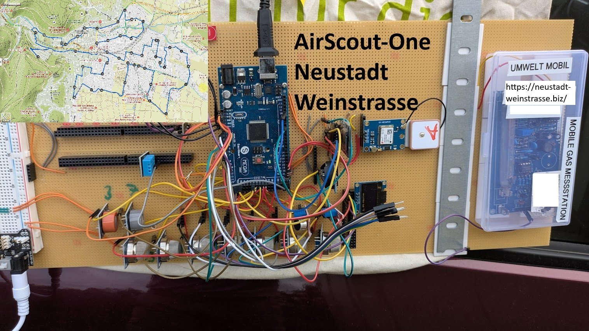
AirScout Neustadt 2025 Hard und Software für das Umweltkontrollsystem: AirScout
Eine Datenanalyse für die Bürger Neustadts.

Slide 2





Wie ist die Luft in Neustadt an der Weinstrasse?
Wo kann man Problemlos Joggen gehen?
Wie kann ich helfen die Luft zu verbessern?
Wo können die Kinder gefahrlos spielen?
Wo hat es Feinstaub, giftige Gase in Kombination mit hoher Luftfeuchtigkeit?
Wo sollte ich mit unserem Asthakranken Opa nicht hinfahren?
1

Slide 3

2

Slide 4

AirScout Hardware & Firmware
Arduino Mega 2560
MQ-Gassensoren
Mit 12+ Sensoren für vielfältige Messungen.
Für CO/CO2/NOx/LPG/etc. Erfassung.
GPS & Geigerzähler
Mikroklima & Licht
Präzise Positionsdaten und Radioaktivitätsmessung.
Temperatur, Luftfeuchte & Lichtmessung.
SD-Karten-Logging
Multisensor-Sampling
Mit RTC-Zeitstempel für zuverlässige Datenaufzeichnung.
Firmware mit Plug&Play-Kalibrierung.
3

Slide 5
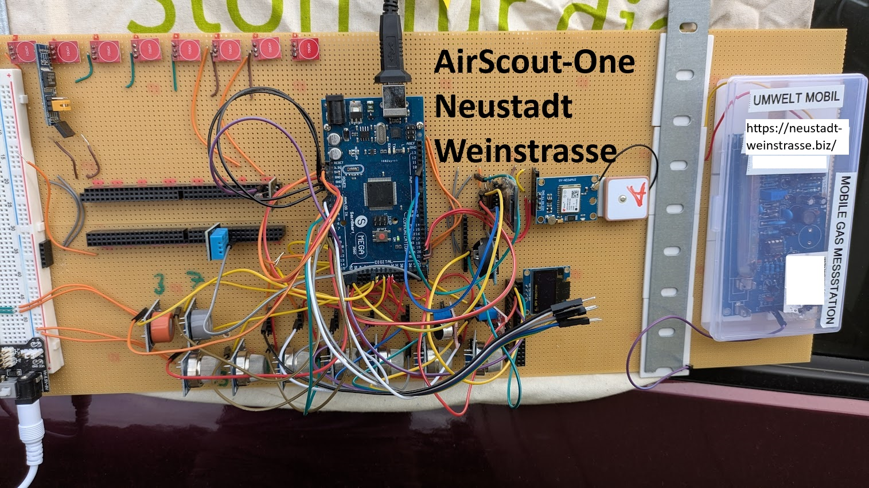
4

Slide 6
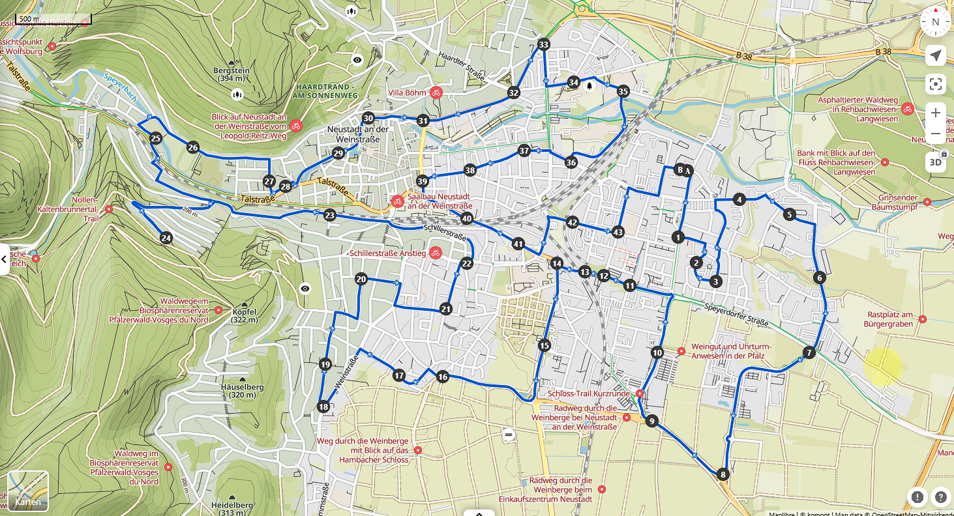
5

Slide 7
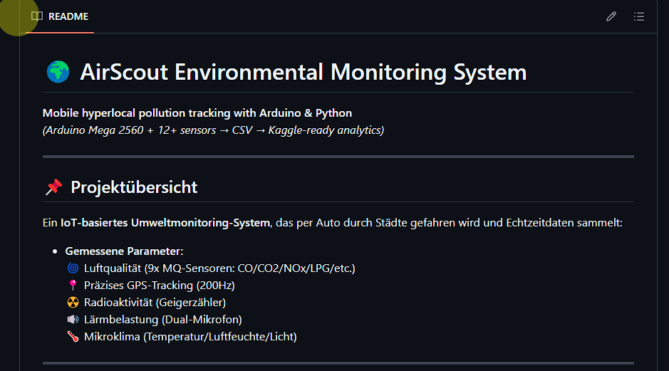
6

Slide 8
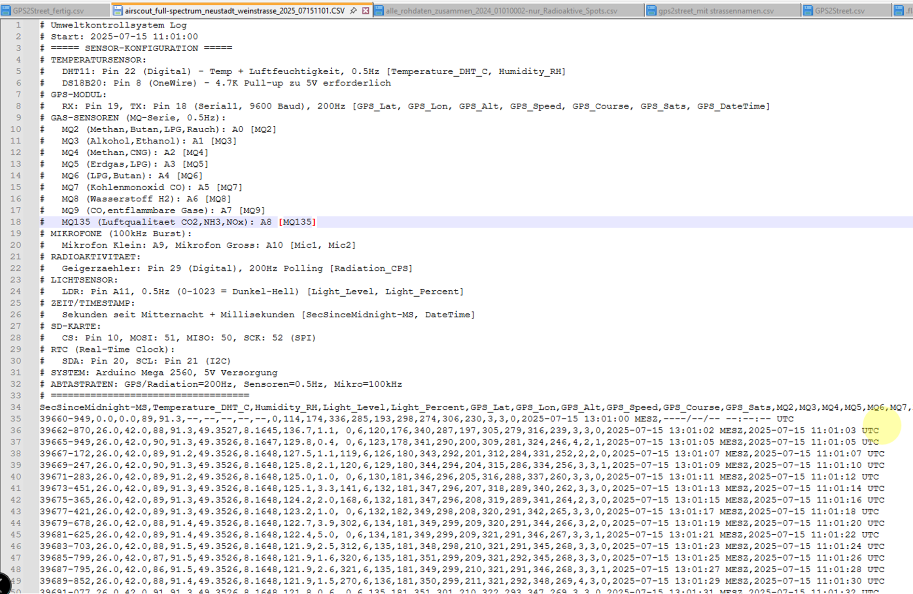
7

Slide 9
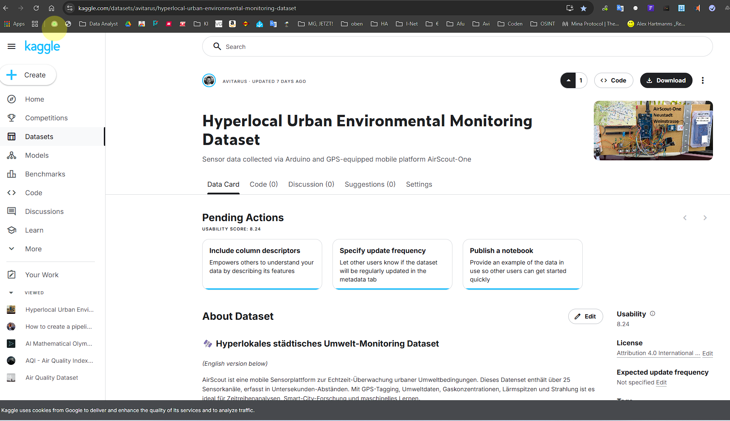
8

Slide 10
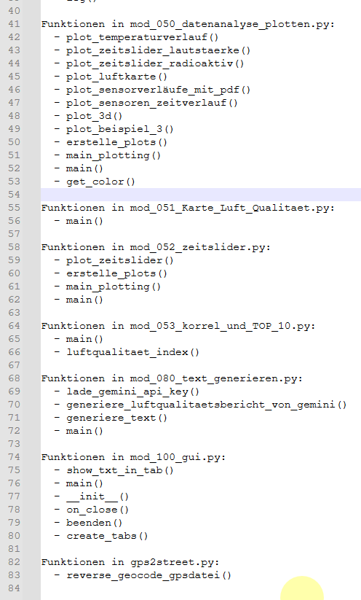
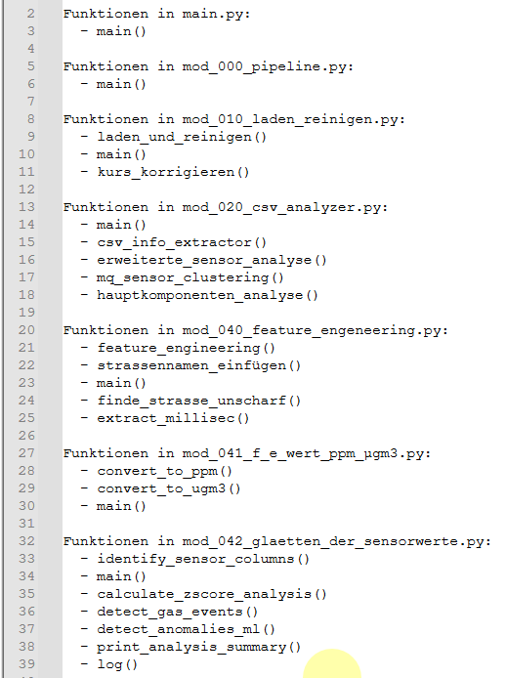
9

Slide 11
Danke für die Aufmerksamkeit
Mobiles, hyperlokales Umweltmonitoring-System (Arduino + Python).
Messung: Luftqualität, Radioaktivität, Lärm, Mikroklima & GPS.
Datenlogging auf SD-Karte → CSV → Kaggle-Dataset.
Python-Pipeline für Analyse, Heatmaps & Kartenvisualisierung.
Einsatz für Forschung & Citizen Science.
10

